Slide 1

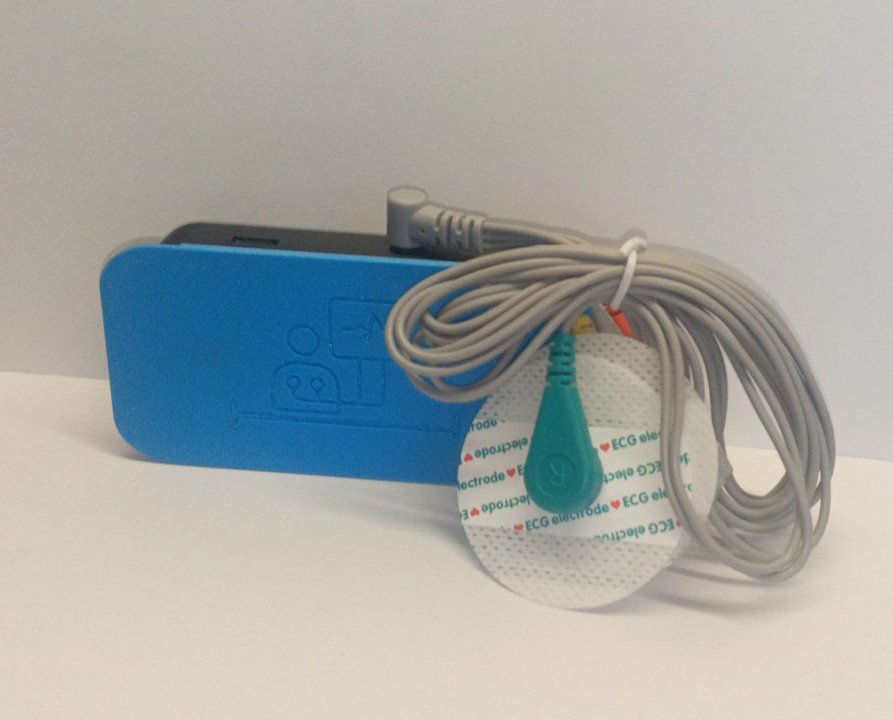
Домашний кардиограф
Скоробогатов Ярослав

Slide 2






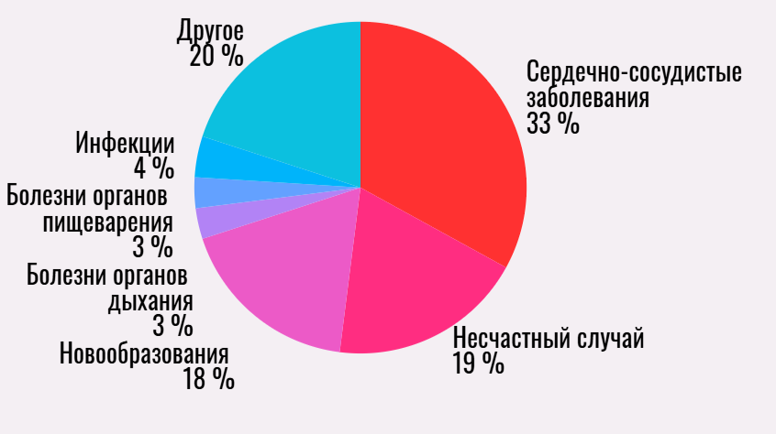
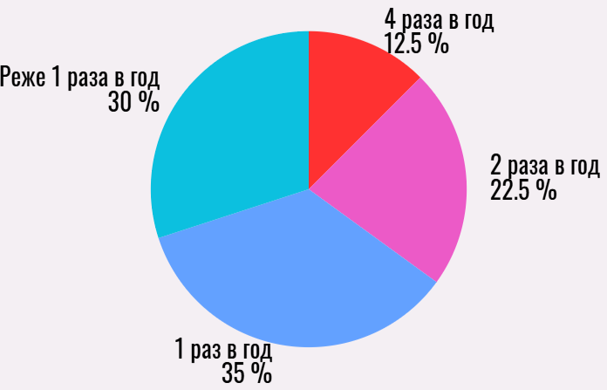
Причины смертности в РФ за 2023
Количество профилактических
посещений кардиолога людей с ССЗ

Slide 3
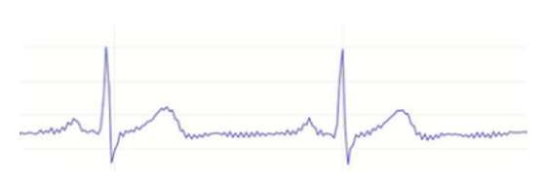
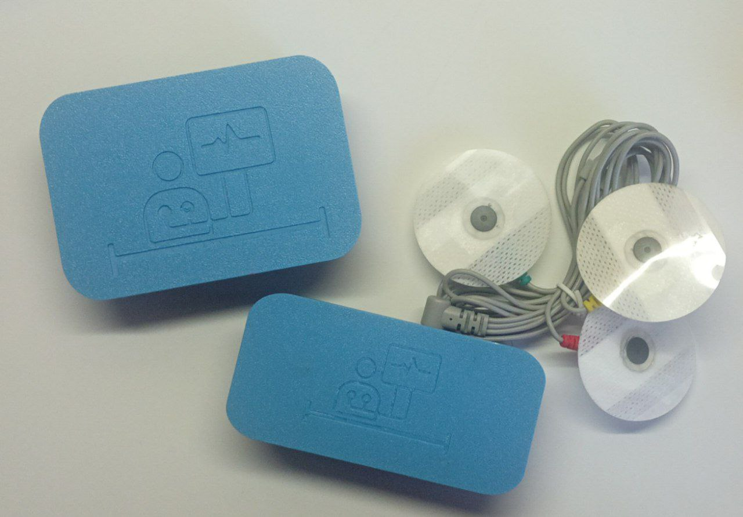
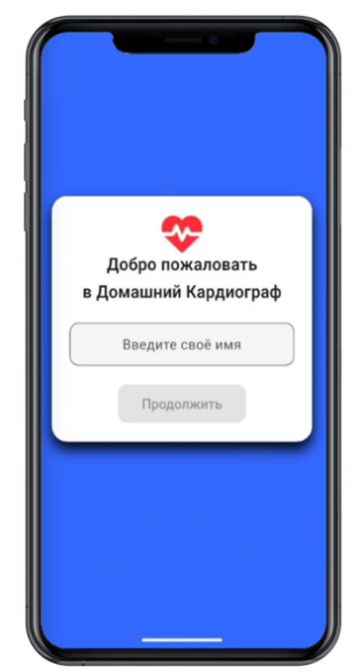
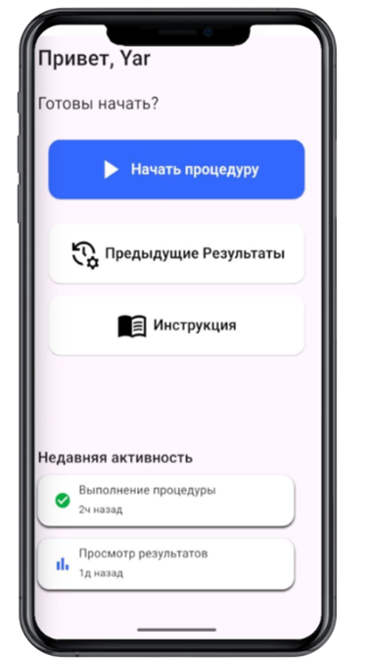
Решение / Технология

Slide 4

Доказательство эффективности
1.Студ.стартап на проведение пилота
2.Реализуется тестирование в мед.клиниках на средства выигранного гранта от МедИнвестГрупп. (Результаты к февралю 2026 года)
3.Патент программы ЭВМ 4. Результаты тестирования в НГТУ 5.Публикации на НПК
6.Публикации в ТАСС Наука

Slide 5
Рынок
Рынок измерительных приборов для здоровья в
РФ - 300-350 млрд руб.(включая пульсометры, фитнес-браслеты и др. устройства)
Рынок измерительных приборов для телемедицины растет на 8-12% в год
SOM – профилактические измерения
TAM – 300 Млрд
SAM – 100 Млрд
Средний расход на профилактический мониторинг сердца (холтеры,ЭКГ,СМАД) составляет 4-12 тыс. руб. на
человека в год
SOM – 20 Млрд

Slide 6
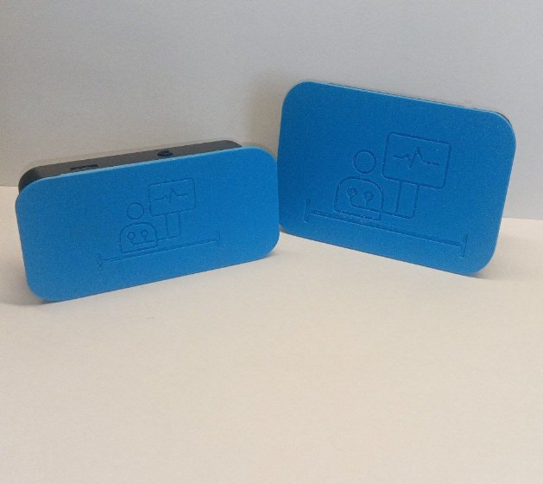
Каналы продаж
маркетплейсы
мед.центры
мед.сообщества
Бизнес-модель
Основные источники дохода
прямые продажи устройств(B2B и B2C)
реклама в бесплатной версии мобильного приложения
подписка в платной версии для отключения рекламы
Что делаем сами:
разработка и производство устройства
разработка ПО
обслуживание клиентов и техническая поддержка
Что отдаем на аутсорсинг:
логистика и доставка
реклама и PR-кампании
Стоимость устройства: 7000 руб.
Себестоимость: 2400 руб.

Slide 7
Конкуренция
 | Тип устройства | Анализ кариограммы (Полный/ЧСС/ нет) | Совместимость с устройствами | Цена, руб.
Домашний кардиограф (РФ) | 3-х канальный | Полный | iOS, Android | 7000
Кардиомонитор кардиокарта CardioQVARK (КНР) | 6-но канальный | ЧСС | Android | 9830
Фитнес-браслет Whoop 4.0 (КНР) | 1-но канальный | Нет | iOS, Android | 7500
Кардиофлешка ECG Dongle (РФ) | 3-но канальный | Полный | Android | 15200
Wellue DuoEK (КНР) | 1-но канальный | ЧСС | iOS, Android | 8000

Slide 8
Маркетинг
Способы привлечения
Таргетированная реклама:
Вк: Одноклассники:
Google Ads и Яндекс Директ
Акции и реклама Wildberris и Ozon
Сотрудничество с клиниками: Партнерство с медицинскими центрами (Партнеры МедИнвестГрупп)
Стоимость привлечения и эффективность
Стоимость привлечения одного клиента 300-500 руб.

Slide 9
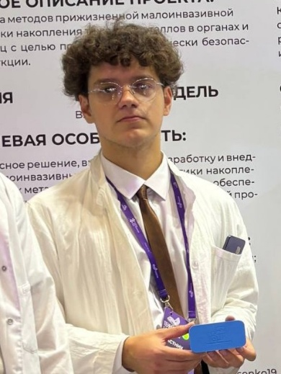
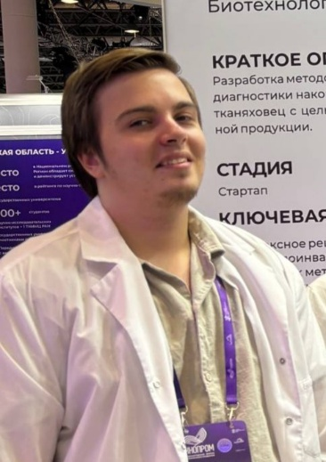
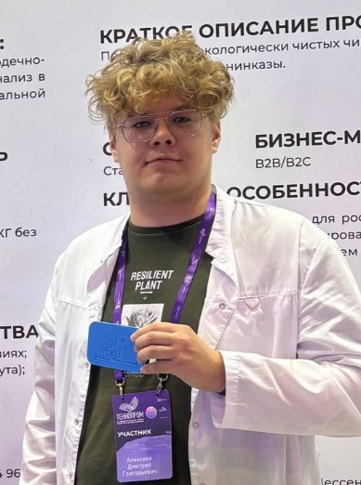
Команда проекта
Скоробогатов Ярослав -CEO и разработчик -Есть научные публикации по теме проекта
Просвиркин Никита -Программист -Победитель хакатонов, олимпиад
Алексеев Дмитрий -Врач -Есть научные публикации по теме проекта

Slide 10
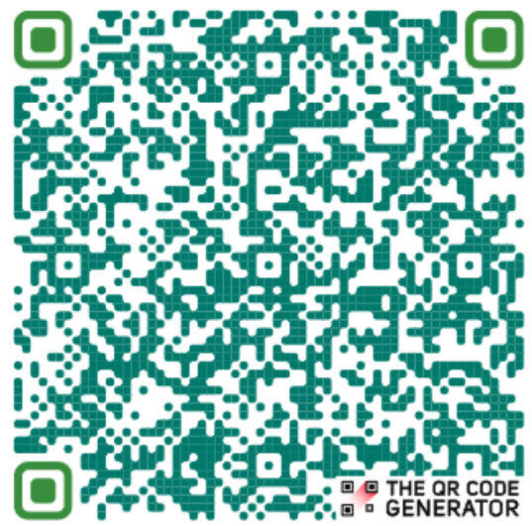

Финансовая модель.
 | 2025 | 2026 | 2027 | 2028 | 2029
Выручка | 70 000 (10 приб.) | 840 000 (120 приб.) | 2 555 000 (365 приб.) | 5 110 000 (730 приб.) | 7 000 000 (1000 приб.)
Затраты на продажи | 24 000 | 282 000 | 785 000 | 1 460 000 | 1 900 000
Валовая прибыль | 46 000 | 558 000 | 1 770 000 | 3 650 000 | 5 100 000
Валовая прибыль % | 65,7 | 66,1 | 67,2 | 67,4 | 67,9
Затраты на ведение дела | 7000 | 90 000 | 328 500 | 657 000 | 900 000
EBITDA | 48 000 | 581 000 | 1 833 000 | 3 767 000 | 5 252 000

Slide 11

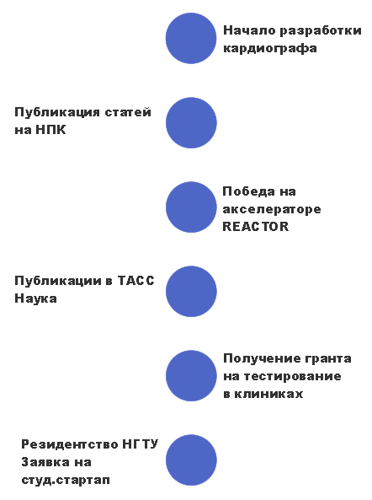

Достижение и следующие шаги
Планируется: В 2025 -Интеграция ИИ ИСП РАН -Проведение медицинского тестирования В 2026
-Финальная доработка -Пилотный запуск -Организация производства
Сентябрь 2024
Декабрь 2024
Февраль 2025
Март 2025
Получение гранта от
МедИнвестГрупп
Май 2025
победа
Сентябрь 2025

Slide 12
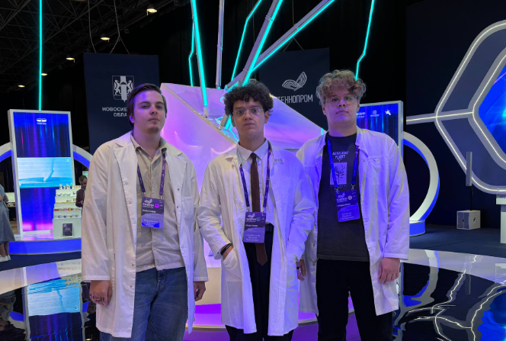
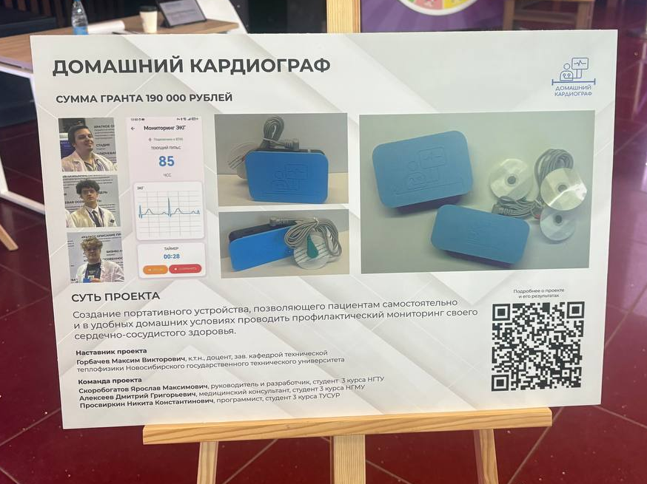

Slide 13



Слайд 12. Контактная информация
Скоробогатов Ярослав
7-904-962-16-01
aroslavskorobogatov59539@gmail.com

